Slide 1

Firmung
Samstag, 18.04.2026: 15.00 Uhr: VerneThüle
Samstag, 18.04.2026: 18.00 Uhr: St. Marien
Sonntag, 19.04.2026: 10.30 Uhr: Niederntudorf
Sonntag, 19.04.2026: 15.00 Uhr: Thüle
Firmung – Wozu?
Das Sakrament der Firmung
Firmvorbereitung

Slide 2
Entscheidung
Freiwillige persönliche Entscheidung
Bewusstes Bekenntnis: Ich bin eine Christin/ein Christ
Übernahme von Verantwortung: z. B. Paten-Amt

Slide 3
Stärkung
Firmare ~ lat.: stärken
Herabkunft des Heiligen Geistes

Slide 4

Verschiedene Wege
Pilgerradweg
Taize-Fahrt
Young Mission
Mutterhaus der Franziskanerinnen
Taize-Fahrt
An verschiedenen Orten
Obern-/ Niederntudorf
Verne

Slide 5
Fahrt nach Taize
Eine Woche
Ostermontag, 06.04.2026, bis zum
Sonntag, 12.04.2026
mit Übernachtung
Zuschuss vom PV

Slide 6
Kloster der Franziskanerinnen Salzkotten
(Mutterhaus)
Ein Wochenende
23.01.2026, 15:00 Uhr –
25.01.2026, 17:00 Uhr
mit Übernachtung
Kosten: 50,00 Euro

Slide 7
Young Mission
Wochenede in Hardehausen
am 07./08.02. 2026
Kosten 20 Euro

Slide 8
Pilgerradweg
20.03. - 22.03.26
Freitagabend – Sonntag
ohne Übernachtung

Slide 9
Verne
4 Montagabende
19 – 20 Uhr
2 Samstagvormittage
10.00 – 12.30 Uhr

Slide 10
Obern-
Niederntudorf
Beginn. Mi. 26. November:
18.30 Uhr Messe Oberntudorf mit kurzer Absprache.
Aktion in der Weihnachtszeit
Ab Januar: Glaubenskurs an Mittwochabenden
(oder evtl. Montagabend)
19.30 – 21.00 Uhr

Slide 11
Versch. Orten
Ort: wechselt und findet an den Orten statt, an denen die Jugendlichen wohnen.
Termine:
4 x Samstagnachmittag
je 2 Stunden

Slide 12
Weitere Elemente der Vorbereitung
Beichtvorbereitung + Beichte
Üben für die Firmfeier

Slide 13
Wahlprogramm
Von den folgenden Angeboten muss mindestens ein Angebot ausgewählt werden. Wer möchte, kann freiwillig auch an mehreren Angeboten teilnehmen.

Slide 14
Spirituelle Angebote
Nacht der Lichter im Dom in Paderborn
am Freitag, 27.02.2026 von 20.00 - 22.00 Uhr
Nightfever in der Marktkirche in Paderborn
am 21.02.2026 von 20.00 Uhr bis 22.00 Uhr
Lichterkirche Wewelsburg
am Freitag, 27.02.2026 um 17.00 Uhr und am Samstag, 28.02.2026 um 10.00 Uhr
Pilgerradweg zum Sonnengesang mit dem Fahrrad
am 30.03.2026 und am 01.04.2026, jeweils 13.00 Uhr, Start am Gradierwerk

Slide 15
Spirituelle Angebote
Kirchenführung in der Pfarrkirche in Thüle
am Montag, 09.03.2026 von 19.30 - 20.30 Uhr
Bibeldorf in Rietberg
am 28.03.2025, 14.15 Uhr – 17.15 Uhr
Teilnahme am Sternsingen
in Niederntudorf, Oberntudorf, Scharmede, Thüle, St. Johannes, St. Marien
Krippenführung im Mutterhaus
am 07.01.2026, 16.00 Uhr – ca. 17.15 Uhr
Lagerfeuerzeit – kochen & gute Gespräche
am 31.03.2026, 10.00 Uhr – 16.00 Uhr

Slide 16
Soziale Angebote
Kleiderstübchen: Information über das Kleiderstübchen und Mithilfe beim Aufbau eines Kickers am Samstag, 21.03.2026, 10 Uhr – 13.00 Uhr
Speisenkammer: Mithilfe beim Sortieren gespendeter Lebensmittel
am Mittwoch, 01.04.2026 und 08.04.2026, jeweils von 10.30 Uhr – ca. 12:00 Uhr
Eine-Welt-Kreis: Waffeln backen auf dem Marktplatz
am Freitag, 06.03.2026 14.00 – 18.00 Uhr
Franziskushaus: Begleitung von Bewohnern zur Messfeier
am Samstag, 29.11.2025, 17.01.2026 oder 14.02.2026, 16.00 – 18.00 Uhr
Franziskushaus: Begleitung von Bewohnern zum Hedercenter, 06.03.2026, 15.30 – 18.00 Uhr

Slide 17

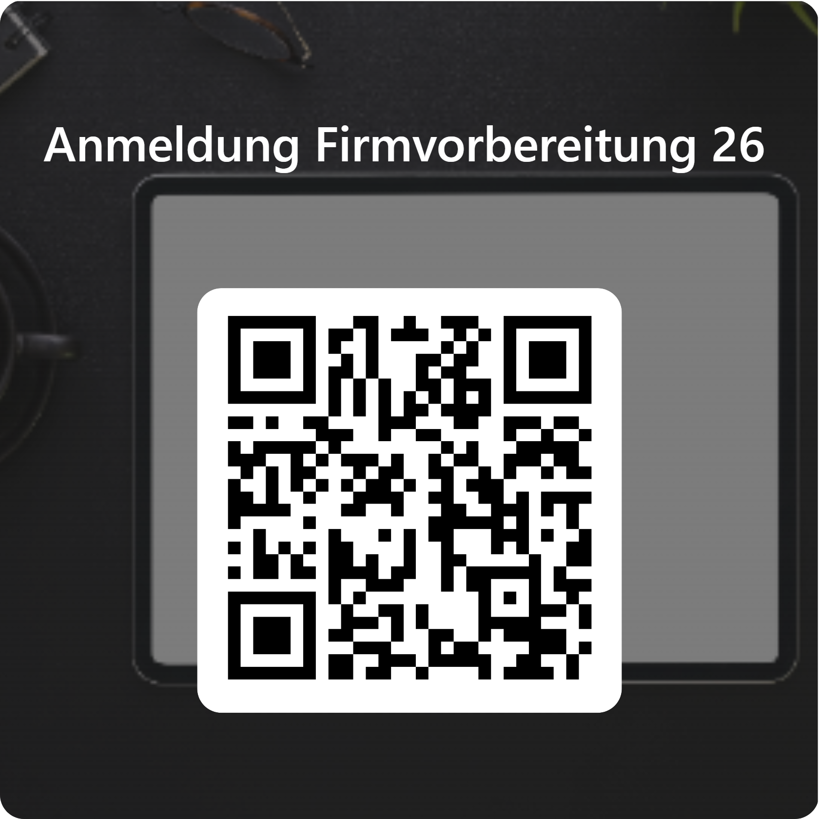
Anmeldung Firmvorbereitung 26 – Formular ausfüllen
Bis zum 20.11.2026

